Slide 1
TRABALHO INTERDISCIPLINAR
GRUPO: ALEXANDRE ALVES, BRUNO LINO, JOAQUIM ALBUQUERQUE E RAFAEL SANZIO.

Slide 2
O QUE O SISTEMA TEM ?
O PASCAL É UMA LINGUAGEM DE PROGRAMAÇÃO QUE NÃO POSSUI INTEFACE GRÁFICA, MAS INTERFACE DE LINHA DE COMANDO, O NOSSO SISTEMA MONTOU UMA “TELINHA”, COLORIDA E EFEITOS.

Slide 3
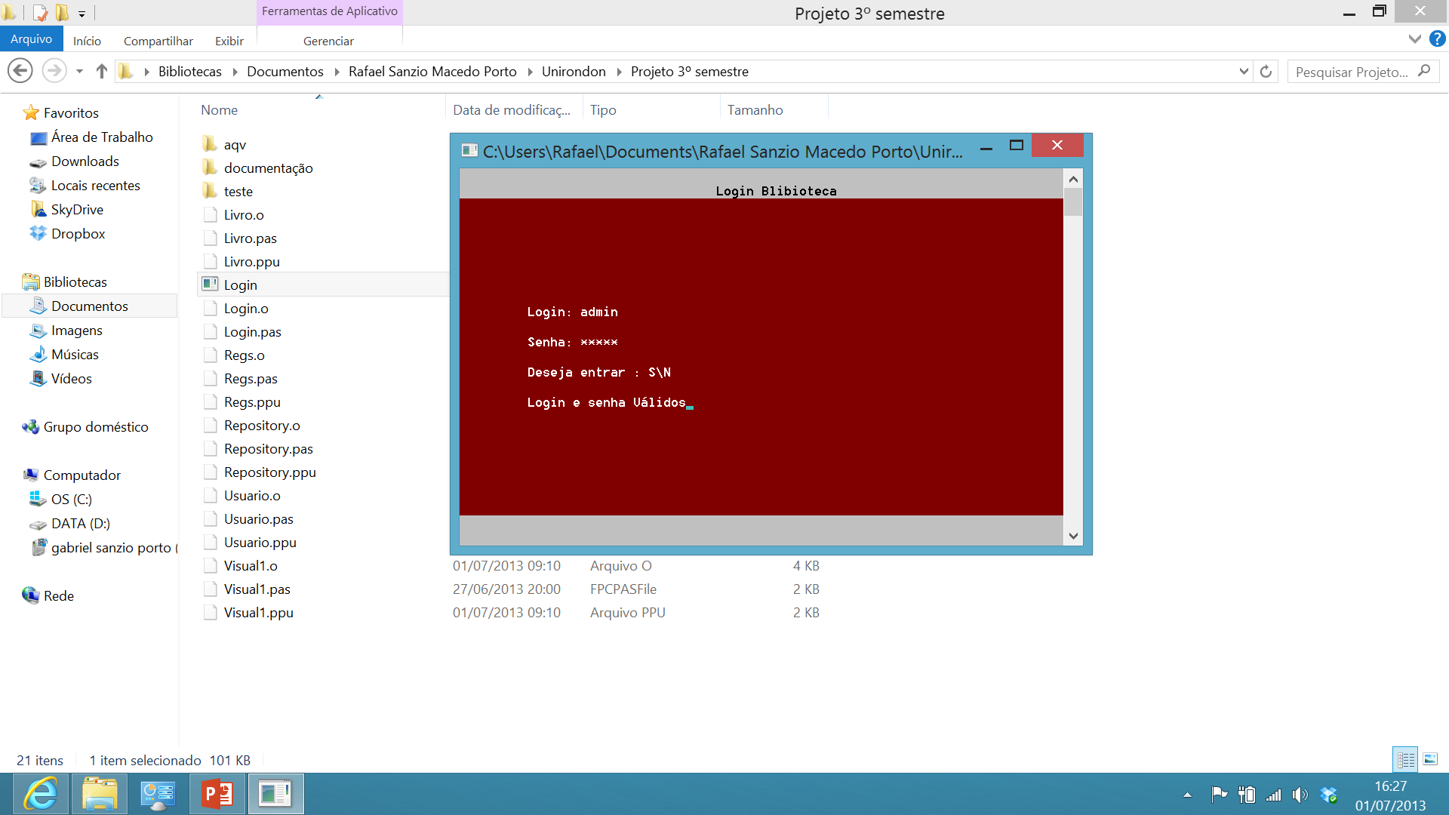

Slide 4
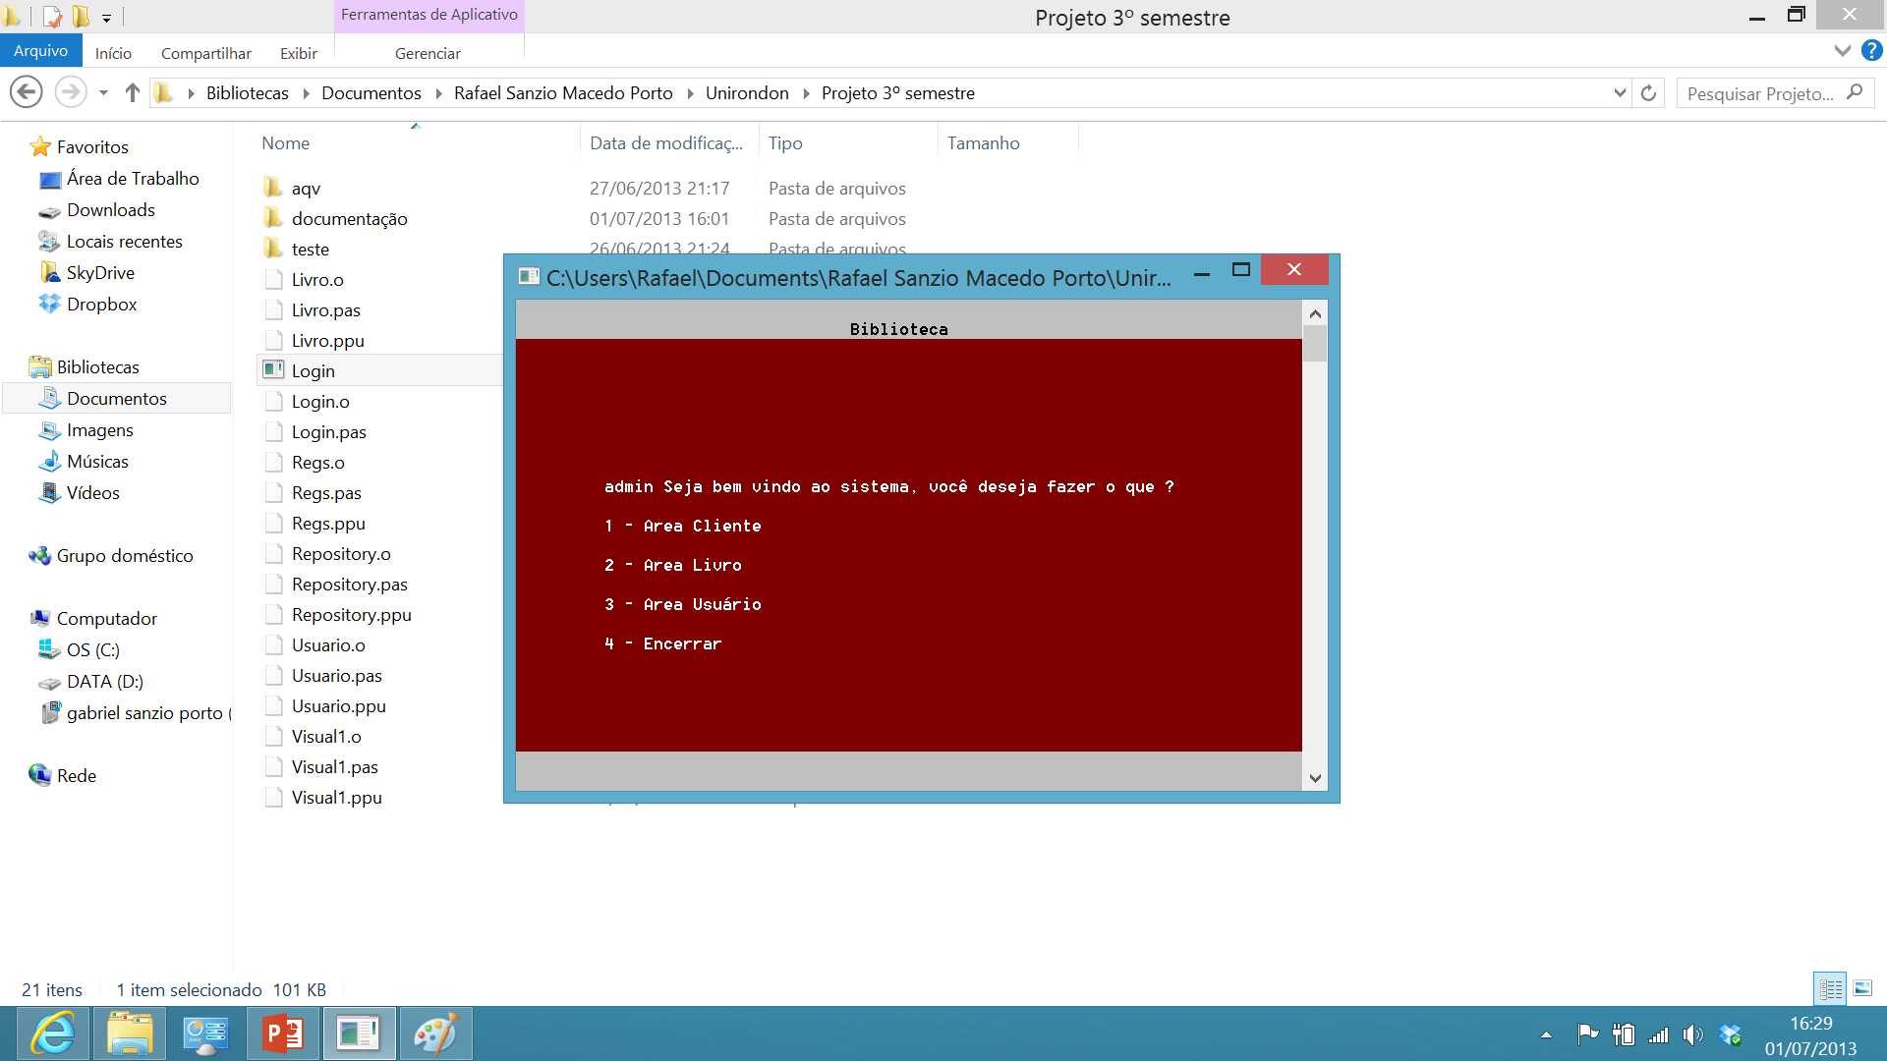

Slide 5


Slide 6
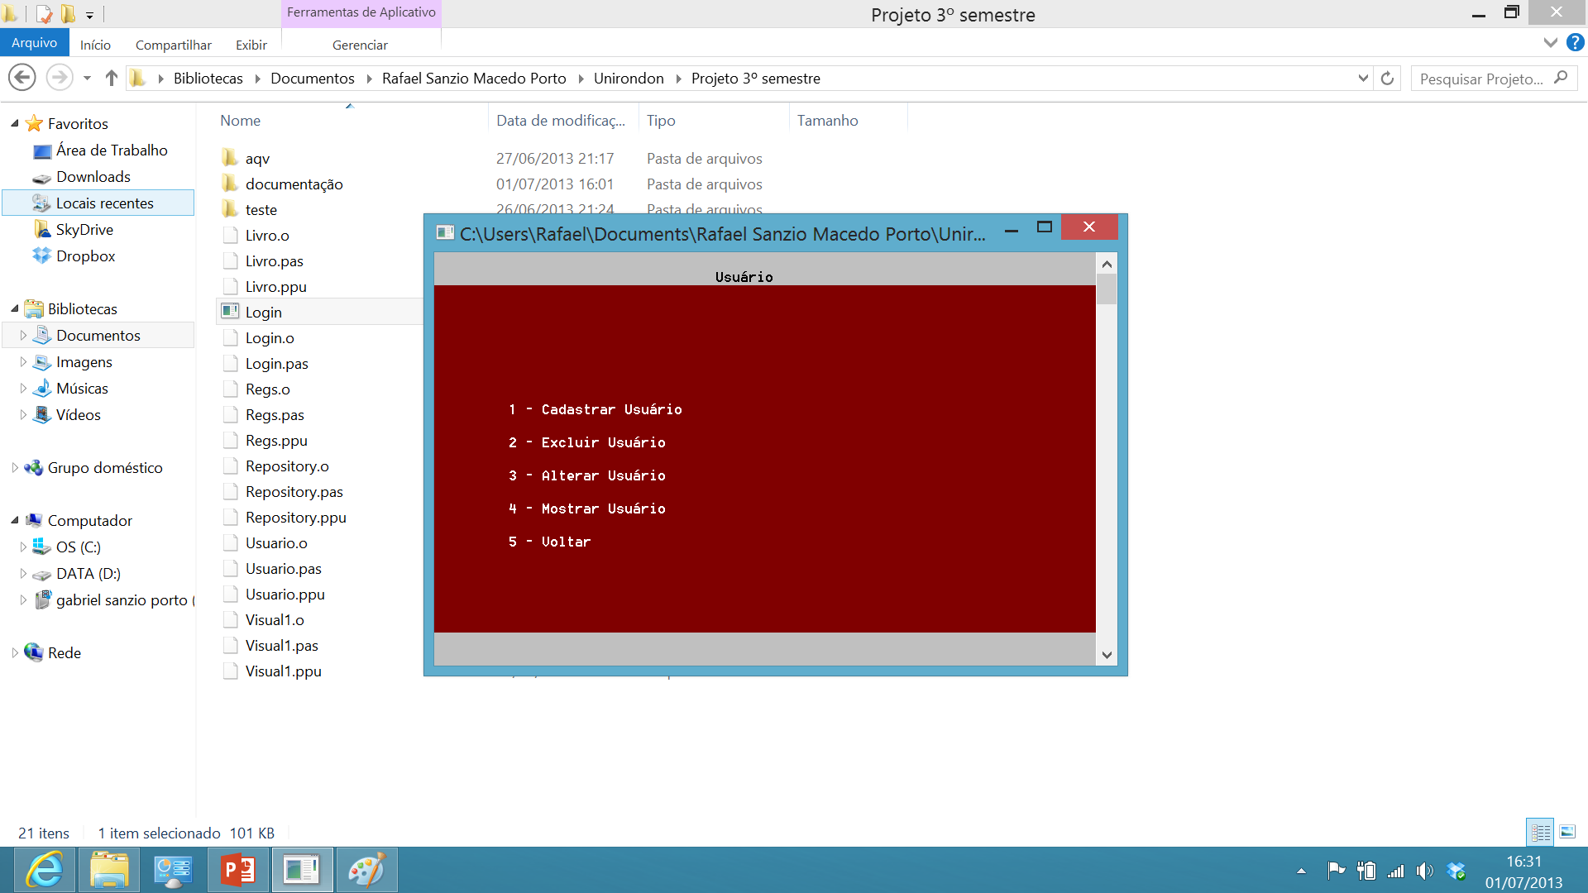

Slide 7
DIFICULDADES
MUITAS DIFICULDADES FORAM ENCONTRADAS TAIS COMO: A DIFICULDADE DE ALGUNS DE APRENDER COISAS NOVAS E POR EM PRÁTICA, FALTA DE TEMPO DE INTEGRANTES DO GRUPO POR MOTIVOS DE TRABALHO E OUTROS CURSOS SUPERIORES.
UMA COISA BOA DESTE GRUPO FOI A VELOCIDADE EM QUE ELE SE ORGANIZOU PARA FINALIZAR O TRABALHO.

Slide 8
AGRADECIMENTO
OBRIGADO PELA COOPERAÇÃO, ESAMOS ABERTO PARA PERGUNTAS
E ENTÃO ??

